Slide 1

第2节 生物膜的流动镶嵌模型
第3节 物质跨膜运输的方式

Slide 2


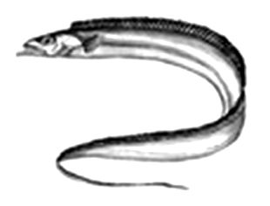
【趣味导学】
“带鱼不咸”
带鱼肉厚刺少，营养丰富，富含人
体必需的多种矿质元素以及多种维生素，
深受广大人民青睐。海水中含有各种盐
类，其中百分之九十左右是氯化钠，海水因含大量Na⁺
使其口感很咸，而生活在深海中的带鱼的鱼体却是淡的。

Slide 3
请思考：
(1)Na⁺为何不能大量进入带鱼体细胞中？
(2)海水咸而带鱼不咸体现了细胞膜怎样的特点？

Slide 4
学习目标 | 1.简述生物膜的流动镶嵌模型的基本内容。(重点) 2.举例说明物质跨膜运输方式的类型及特点。(重、难点) 3.说出胞吞和胞吐的特点。

Slide 5
一、对生物膜结构的探索历程
时间 | 科学家或实验 | 结 论
19世纪末 | 欧文顿 | 膜是由_____组成的
20世纪初 | 膜的分 离实验 | 膜的主要成分是_____ 和_______
1925年 | 脂质的 提取实验 | 细胞膜中的脂质分子必 然排列为连续的_____
1959年 | 罗伯特森 | 所有的生物膜都由_____ _________________三层 结构构成
脂质
脂质
蛋白质
两层
蛋白
质—脂质—蛋白质

Slide 6
时间 | 科学家或实验 | 结 论
1970年 | 荧光标记的小 鼠细胞和人细 胞融合实验 | 细胞膜具有_______
1972年 | 桑格和尼克森 | 生物膜的_________模型
流动性
流动镶嵌

Slide 7
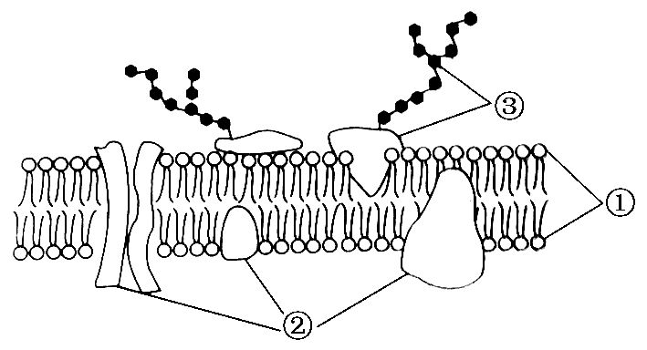
二、生物膜的流动镶嵌模型
1.化学组成：主要是_________和_______。
2.结构模型：
磷脂分子
蛋白质

Slide 8
磷脂双分子层
名称：_____________
作用：膜的基本支架
特点：具有_______
(1)图中①
流动性
蛋白质分子
名称：___________
三种位置
特点：大多数蛋白质分子是可以_____的
a.镶在磷脂双分子层表面
b.部分或全部_____磷脂双分子层中
c._____于整个磷脂双分子层
(2)图中②
嵌入
贯穿
运动

Slide 9
糖蛋白
糖被
名称：_______，又叫_____
位置：细胞膜的外表面
作用：保护、润滑和_________等
(3)图中③
细胞识别
流动性
3.结构特点：具有一定的_______。

Slide 10
三、物质跨膜运输的方式
1.被动运输：
(1)含义：物质进出细胞，_______梯度的扩散。
(2)物质运输方向：_______一侧→_______一侧。
顺浓度
高浓度
低浓度

Slide 11
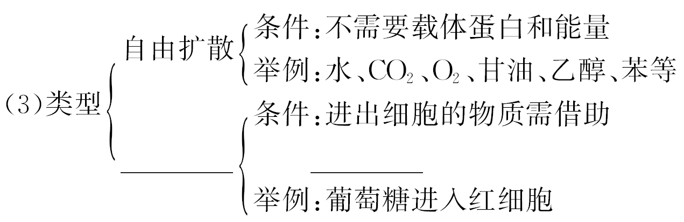
协助扩散
载体蛋白

Slide 12
2.主动运输：
(1)物质运输方向：一般情况下物质从_______一侧运
输到_______一侧。
(2)条件：需要细胞膜上相应_________的协助；消耗
细胞内化学反应所释放的_____。
(3)实例：K⁺、Ca²⁺、Na⁺等离子通过细胞膜。
低浓度
高浓度
载体蛋白
能量

Slide 13
(4)意义：保证了活细胞能按照生命活动的需要，主动
选择吸收所需要的_________，排出_________和对细
胞有害的物质。
3.大分子的运输：
(1)大分子进入细胞的方式：_____。
(2)大分子排出细胞的方式：_____。
营养物质
代谢废物
胞吞
胞吐

Slide 14
【易错辨析】
1.细胞膜的组成成分只有磷脂和蛋白质。 ( )
【分析】组成细胞膜的成分除磷脂和蛋白质外，还有
少量糖类。
×

Slide 15
2.生物膜具有流动性是由于磷脂分子可以运动，从而
带动了膜上的蛋白质运动。 ( )
【分析】生物膜具有流动性的原因是磷脂分子可以运
动，大多数蛋白质分子也可以运动。
×

Slide 16
×
3.葡萄糖进入细胞的方式均为主动运输。 ( )
【分析】葡萄糖进入红细胞的跨膜运输方式为协助
扩散。
4.分泌蛋白主要是通过主动运输的方式排到细胞外
的。 ( )
【分析】分泌蛋白通过胞吐的方式排到细胞外。
×

Slide 17
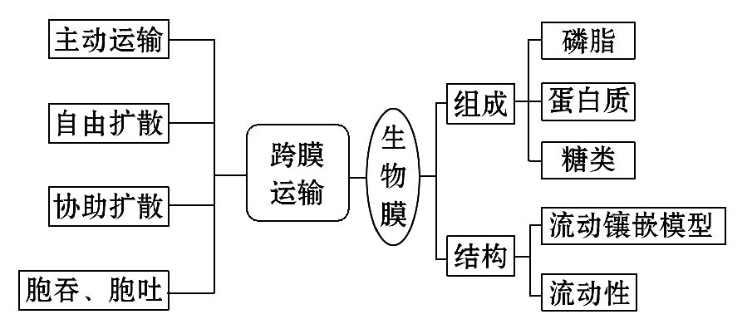
【线索构建】

Slide 18
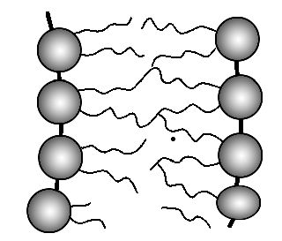
知识点一 生物膜的流动镶嵌模型
【问题导引】
实验发现，在一定温度下，细胞膜中的磷
脂分子均垂直排列于膜两侧，当温度升高
到一定程度时，细胞膜中的磷脂分子如何
排列？细胞膜的表面积和厚度怎样变化？

Slide 19
【归纳总结】
1.构成生物膜的三种物质：
(1)磷脂分子。
①结构：由磷酸、甘油和脂肪酸构成，其中磷酸作为亲水性的“头部”、脂肪酸作为疏水性的“尾部”。

Slide 20
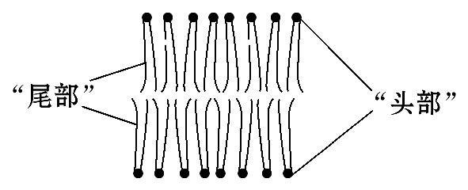
②排列方式：“尾部”相对、“头部”朝外构成磷脂双分子层(如图)，作为生物膜的支架。磷脂分子的这种排列方式符合生物膜两侧均为水环境的事实。

Slide 21
(2)蛋白质：生物膜中蛋白质种类、数量越多，膜的功能越复杂。
(3)糖类：一般与脂质或蛋白质相结合形成糖脂或糖蛋白，糖蛋白又称糖被，其具有保护、润滑及细胞识别的作用。

Slide 22
2.生物膜的两个特点：
(1)区别：
项目 | 结构特点：流动性 | 功能特点：选择透过性
基础 | 磷脂分子和大多数蛋白质分子都是运动的 | 膜上具有载体蛋白
意义 | 保证细胞的物质需要、信息交流、分裂和融合等生命活动的进行 | 控制物质进出
表现 | 分泌蛋白的分泌、变形虫的变形、吞噬细胞的吞噬 | 有些物质可进入细胞，有些物质不能进入

Slide 23
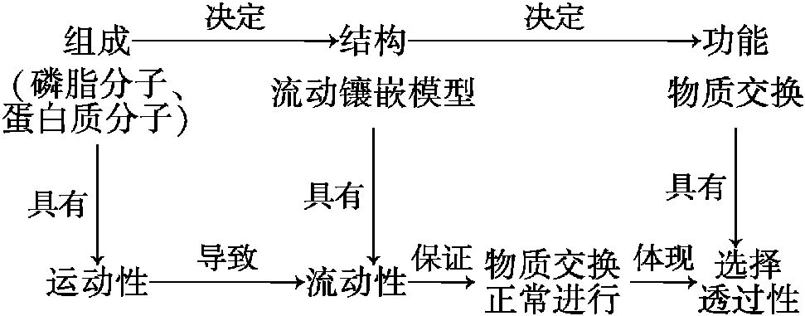
(2)联系：

Slide 24
细胞膜的流动性是其选择透过性的基础。具有流动性才能表现出选择透过性。例如，蛋白质分子充当载体，只有蛋白质分子运动了，才能运输物质。

Slide 25
【特别提醒】
(1)可以通过细胞膜的选择透过性来判断细胞的死活，若大分子染料(健那绿除外)进入细胞则细胞已经死亡。
(2)蛋白质的种类和数量的多少，反映了膜功能的复杂程度。因为蛋白质是物质运输的载体或是信息交流的受体，决定了细胞与外界进行物质交换和信息交流。

Slide 26
【题组过关】
1.(2016·石家庄高一检测)下列有关生物膜结构探索
历程的叙述，错误的是( )
A.在电镜下能看到细胞膜清晰的亮-暗-亮三层结构
B.生物膜是静态的观点，不能解释细胞的生长现象
C.人鼠细胞的融合实验证明了细胞膜具有流动性
D.实验表明溶于脂质的物质更容易通过细胞膜进入细胞

Slide 27
【解析】选A。在电镜下能看到细胞膜清晰的暗-亮-暗三层结构，不是亮-暗-亮三层结构；生物膜是静态的观点，不能解释细胞的生长、变形虫的变形运动等现象；人鼠细胞的融合说明组成细胞膜的蛋白质分子是可以运动的，因此证明细胞膜具有流动性；由于细胞膜的主要组成成分之一是脂质，因此溶于脂质的物质更容易通过细胞膜进入细胞。

Slide 28
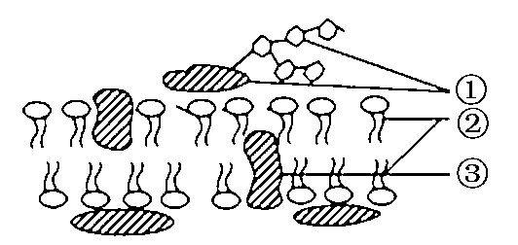
2.(2016·嘉峪关高一检测)下图为细胞膜的流动镶嵌模型，有关叙述不正确的是( )

Slide 29
A.具有①的一侧是细胞膜的外侧
B.①与细胞识别有关
C.②是构成细胞膜的基本支架
D.细胞膜的选择透过性与①的种类和数量有关

Slide 30
【解析】选D。图中①为糖蛋白，其只分布在细胞膜的外表面；糖蛋白具有识别功能，与细胞识别有关；②为磷脂双分子层，构成了细胞膜的基本支架；细胞膜的选择透过性与③蛋白质的种类和数量有关。

Slide 31
【规律方法】判断细胞膜内侧与外侧的技巧
(1)依据：细胞膜中的糖类与蛋白质结合形成糖蛋白，糖蛋白只分布于细胞膜外侧。
(2)方法：有糖蛋白存在的一侧为细胞膜的外侧，另一侧为细胞膜的内侧。

Slide 32
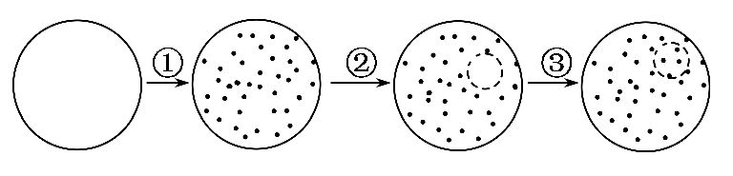
【补偿训练】
对某动物细胞进行荧光标记实验，基本过程如下：
①用某种荧光染料标记该动物细胞，细胞表面出现荧光斑点。②用激光束照射该细胞表面的某一区域，该区域荧光消失。③停止激光束照射一段时间后，该区域的荧光逐渐恢复，即又出现了斑点。

Slide 33
上述实验不能说明的是( )
A.细胞膜具有流动性
B.荧光染料能与细胞膜组成成分结合
C.根据荧光恢复的速率可推算出物质跨膜运输的速率
D.根据荧光恢复的速率可推算出膜的流动速率

Slide 34
【解析】选C。根据题图信息，激光束照射时荧光消失，停止照射时荧光恢复，说明荧光物质并没有跨膜运输，过段时间后别处的荧光物质又流动过来，因此能推算膜的流动速率而不能推算出物质跨膜运输速率。

Slide 35
知识点二 物质跨膜运输的方式
1.物质进出细胞的运输方式比较：
方式 | 被动运输 |  | 主动运输 | 胞吞、 胞吐
 | 自由扩散 | 协助扩散
运输 方向 | 高浓度→低浓度 |  | 低浓度→ 高浓度

Slide 36
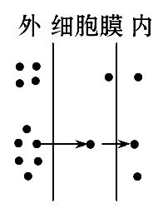
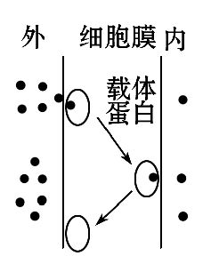
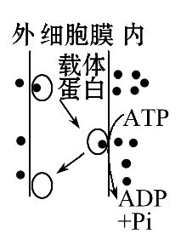
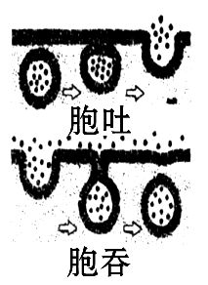
方式 |  | 被动运输 |  | 主动运输 | 胞吞、 胞吐
 |  | 自由扩散 | 协助扩散
是否需要 | 载体 蛋白 | 不需要 | 需要 | 需要 | 不需要
 | 能量 | 不消耗 | 不消耗 | 消耗 | 消耗
模型

Slide 37
方式 | 被动运输 |  | 主动运输 | 胞吞、 胞吐
 | 自由扩散 | 协助扩散
举例 | O₂、CO₂、 H₂O、甘油、 乙醇、苯 | 红细胞吸 收葡萄糖 | 小肠吸收 葡萄糖、 无机盐等 | 胞吐：分 泌蛋白的 分泌

Slide 38
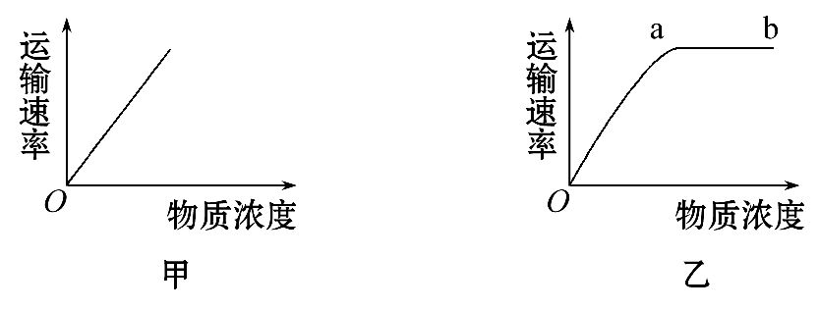
2.影响物质跨膜运输速率的因素：

Slide 39
(1)自由扩散：物质运输速率主要取决于浓度差，且与浓度差呈正相关(如图甲)。
(2)协助扩散：除了膜两侧物质的浓度差外，还与膜上载体蛋白的种类和数量有关。当载体蛋白达到饱和时，物质浓度再增加，物质的运输速率也不再增加(如图乙)。

Slide 40
(3)主动运输。
①载体蛋白的种类和数量：决定所运输的物质的种类和数量。载体蛋白的数量有限，当细胞膜上的载体蛋白达到饱和时，细胞吸收相应物质的速率不再随物质浓度的增大而增大。
②能量：凡是影响细胞产生能量的因素都能影响主动运输，如O₂浓度、温度等。

Slide 41
【易错提醒】
(1)同一种物质进出不同细胞的运输方式不一定相同，如葡萄糖进入红细胞的方式为协助扩散，而进入小肠绒毛上皮细胞的方式为主动运输。
(2)物质进出细胞时，需要载体蛋白协助的不一定消耗能量，如协助扩散；消耗能量的不一定需要载体蛋白，如胞吞和胞吐。

Slide 42
(3)逆浓度梯度运输一定是主动运输，但主动运输也可以在顺浓度梯度下进行，关键是主动运输需要载体蛋白和能量。

Slide 43
【思考诊断】
1.物质通过细胞壁的方式与通过细胞膜的方式是否相同？说出理由。
提示：不相同。细胞壁具有全透性，而细胞膜具有选择透过性。

Slide 44
2.植物生长需要从土壤中吸收大量的无机盐，农业生
产中应该采取什么措施增加无机盐的吸收量？
(1)采取措施：_________。
(2)理由：_____________________________________
______________________________________________
_________________
中耕松土
植物细胞通过主动运输吸收无机盐，松土
增加土壤中O₂含量，促进有氧呼吸，为植物吸收无机
盐提供更多能量。

Slide 45
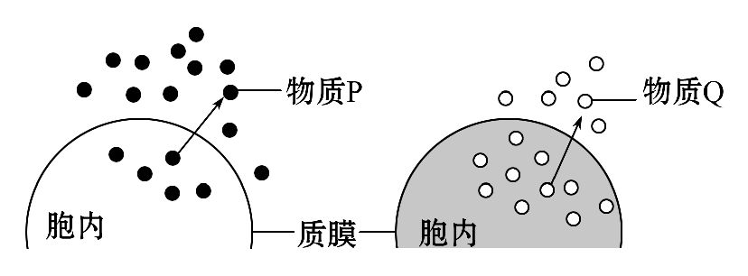
【典例】(2015·上海高考)如图显示物质P和Q跨膜出细胞，下列叙述正确的是( )

Slide 46
A.物质P可能是氧气
B.物质Q一定是水分子
C.物质P和Q出细胞都需要载体
D.物质P和Q出细胞未必都消耗能量

Slide 47
【解题探究】
(1)物质P通过细胞的运输方式是_________。
(2)物质Q通过细胞的运输方式是___________________。
主动运输
自由扩散或协助扩散

Slide 48
【解析】选D。氧气的运输方式是自由扩散，即图中物质Q；水分子的运输方式是自由扩散，可用物质Q表示，但物质Q不一定是水；物质P出细胞需要载体蛋白，物质Q出细胞是被动运输，包括自由扩散和协助扩散，而自由扩散不需要载体蛋白；物质P的运输方向是低浓度到高浓度，表示主动运输，需要消耗能量，物质Q的运输方向是高浓度到低浓度，可表示被动运输，不需要消耗能量。

Slide 49
【互动探究】
(1)物质P出细胞时穿过了多少层磷脂分子？
提示：2层。物质P出细胞需要穿过1层细胞膜，细胞膜由2层磷脂分子组成。

Slide 50
(2)若用呼吸抑制剂处理细胞，则哪种物质出细胞会受阻？试解释原因。
提示：物质P。物质P出细胞的方式为主动运输，需要消耗能量。

Slide 51
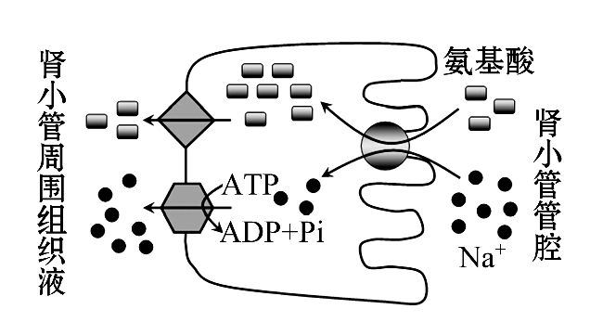
【过关训练】
1.(2014·安徽高考)如图为氨基酸和Na⁺进出肾小管上皮细胞的示意图。下表选项中正确的是( )

Slide 52
选项 | 管腔中氨基酸 →上皮细胞 | 管腔中Na⁺ →上皮细胞 | 上皮细胞中 氨基酸→组织液
A | 主动运输 | 被动运输 | 主动运输
B | 被动运输 | 被动运输 | 被动运输
C | 被动运输 | 主动运输 | 被动运输
D | 主动运输 | 被动运输 | 被动运输

Slide 53
【解析】选D。根据图形可知，肾小管管腔中的氨基酸进入肾小管上皮细胞为逆浓度梯度的运输，属于主动运输(其动力来自Na⁺协同运输中的离子梯度)；管腔中的Na⁺进入肾小管上皮细胞为顺浓度梯度的运输，不消耗能量，为被动运输；肾小管上皮细胞中的氨基酸进入组织液为顺浓度梯度的运输，属被动运输，综合分析，D选项正确。

Slide 54
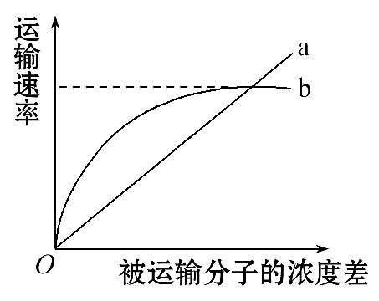
2.(2016·南昌高一检测)下图中a、b表示物质跨膜运输的两种方式，下列表述正确的是( )

Slide 55
A.脂溶性小分子物质不能通过方式a运输
B.与方式a有关的载体蛋白覆盖于细胞膜表面
C.方式b的最大运输速率与载体蛋白数量有关
D.抑制细胞呼吸对方式a和b的运输速率均有影响

Slide 56
【解析】选C。由题图分析知，a为自由扩散，b为协助扩散(或主动运输)。脂溶性小分子物质通过自由扩散(即方式a)运输；方式a与载体蛋白无关，只与浓度有关；方式b的最大运输速率与载体蛋白的种类和数量有关；抑制细胞呼吸，能量供应不足，导致主动运输受阻，而对自由扩散(协助扩散)无影响。

Slide 57
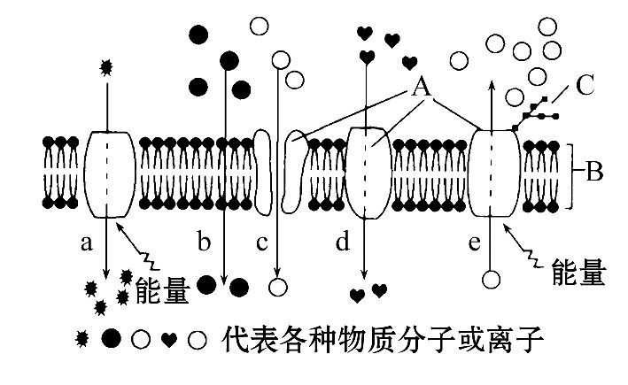
【补偿训练】
1.下图表示细胞膜的结构和物质进出细胞的方式，下列说法不正确的是( )

Slide 58
A.图中c～e过程中，可代表细胞分泌Na⁺过程的是e
B.生物膜功能的差异主要是由图中A决定的
C.物质进出细胞的方式只有a、e这种方式才是消耗能量的
D.图中所示的结构中，A和B物质大都不是静止的

Slide 59
【解析】选C。图中由C糖蛋白的结构可以判断细胞膜
的内外侧，有C的一侧为外侧，a、b、c、d、e分别代
表主动运输、自由扩散、协助扩散、协助扩散和主动
运输；细胞分泌Na⁺属于主动运输，运输方向由细胞内
→细胞外，所以e过程可代表细胞分泌Na⁺；蛋白质是
生命活动的主要承担者，所以膜功能的差异主要由图

Slide 60
中A决定；物质进出细胞的方式中除了主动运输消耗能量外，胞吞和胞吐也消耗能量；细胞膜中大多数蛋白质分子和磷脂分子是运动的。

Slide 61
2.关于植物细胞通过主动运输方式吸收所需矿质元素离子的叙述，正确的是( )
A.吸收不同矿质元素离子的速率都相同
B.低温不影响矿质元素离子的吸收速率
C.主动运输矿质元素离子的过程只发生在活细胞中
D.叶肉细胞不能以主动运输的方式吸收矿质元素离子

Slide 62
【解析】选C。本题以植物细胞吸收矿质元素离子为命
题线索，综合考查主动运输的条件和影响因素。主动
运输既需要载体蛋白的协助，又需要消耗能量。由于
细胞膜上载体蛋白的种类和数量不同，因而植物细胞
吸收不同矿质元素离子的速率不同，A错误；低温通过
影响酶的活性进而影响细胞呼吸，使细胞呼吸速率降
低，产生的能量减少，导致细胞对矿质元素离子的吸

Slide 63
收速率降低，B错误；矿质元素离子进出细胞的方式为主动运输，该过程只发生在活细胞中，C正确；在根外施肥或叶面施肥时，叶肉细胞能通过主动运输方式吸收矿质元素离子，D错误。

Slide 64


